Slide 1
Женщины о жизни на войне
Проектная работа учеников 7 «Б»
Фотографии – Орлова Яна
Фотографии и редактирование текста – Орлова Анна
Стихи – Смирнова Юлия
Музыкальное сопровождение и музыкальные впечатления – Путкарадзе Лука
Материал о жизни на войне – Муратова Агафья
Презентация и текст ведущего – Колина Ирина

Slide 2
Эту презентацию мы посвятили 9 мая
–
Дню Победы!
В этой работе каждый из нас принял участие и каждый вновь почувствовал важность тех событий. Порой мы забываем, думаем, что это обыкновенное прошлое, но достаточно лишь увидеть фото, услышать рассказы, прочитать стихи…Сердце начинает понемногу больно сжиматься при мыслях о тех людях, погибших ради нашего счастья и будущего, погибших ради Родины. Какой же большой должна быть любовь к людям, ко всему сущему и земле, на которой вырос, чтобы отдать собственную жизнь…добровольно уйти на поле боя, понимая, что ты оставляешь свою семью, дом…быть может навсегда.
Мы много говорим о мужчинах, являющихся героями войны. Да, это безусловно так, но что же женщины? Они тоже не сидели дома, не ждали чуда, а отправлялись в тыл, шли на работу и даже на поле с мужчинами, чтобы воевать.
Наш проект создан для того, чтобы показать чувства, мысли, жизни и судьбы женщин во время войны.

Slide 3
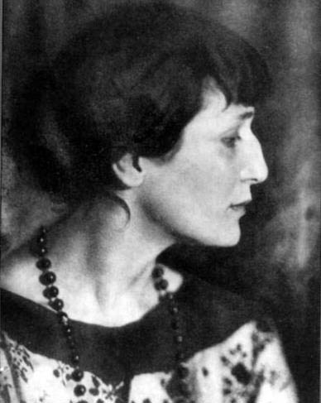
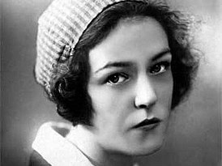
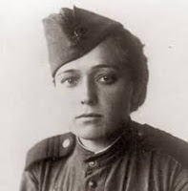
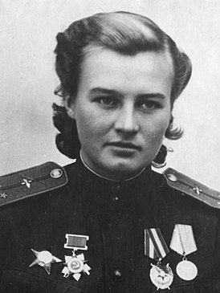
Что может лучше показать чувства человека, чем то, что он написал сам?
Для нашей работы мы выбрали несколько писательниц военного времени. Каждое произведение пронизано болью от потерь, высохшими на щеках слезами и злостью на людей, начавших бессмысленное противостояние. Однако мы видим и то, насколько мужественны наши героини, насколько они верят в себя и в русских людей.
Анна Ахматова
Вероника Тушнова
Юлия Друнина
Наталья Федоровна Меклин

Slide 4
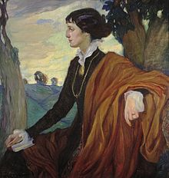
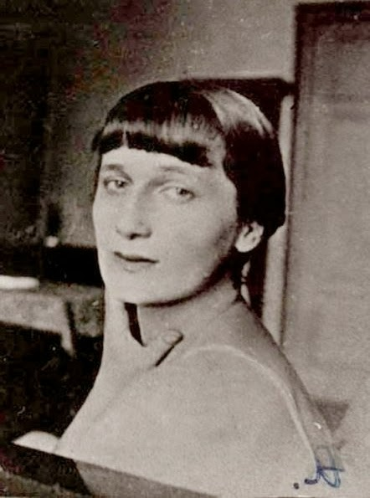
Анна Ахматова
Начнем мы с одной очень известной и всем знакомой Анны Ахматовой.
Все ее стихи прекрасны и для нашей презентации подошел бы любой из них. Но больше всего нас заинтересовало произведение «Памяти друга»:
И в День Победы, нежный и туманный, Когда заря, как зарево, красна, Вдовою у могилы безымянной Хлопочет запоздалая весна. Она с колен подняться не спешит, Дохнет на почку и траву погладит, И бабочку с плеча на землю ссадит, И первый одуванчик распушит.
Для лучшего понимания нашей поэтессы стоит узнать хотя бы в самом кратком изложении о том, как для нее проходила война.
Начало Великой Отечественной войны Ахматова встретила в Ленинграде. Сама того не желая, Анна Андреевна покинула любимый город. За этим последовали ее скитания – из Москвы в Чистополь, затем в Казань. Конечным пунктом невеселого путешествия стал Ташкент. Там Ахматова находилась практически на всем протяжении войны. В Ленинград она вернулась при первой же возможности – в мае 1944 года, спустя почти четыре месяца после снятия блокады.
В эвакуации даже вышел ее сборник. Среди произведений на военную тематику – «Памяти друга». Стоит учесть, что добрый друг для Ахматовой – любой, кто защищал родную страну от немецко-фашистских захватчиков.
По строкам произведения можно решить, что поэтесса ждет, казалось бы, как никто другой тот самый «нежный» и «туманный» день, когда закончится, затянувшееся на годы мучение и сопротивление, и весна как раньше оживит и разбудит из страшного сна всех и каждого.

Slide 5
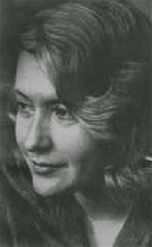
Юлия Друнина
Юлия Друнина также является писательницей великой Отечественной Войны.
О ней нам также стоит кое-что узнать перед прочтением стихов. Окончила курсы медсестёр. В конце лета 1941 года была направлена на строительство оборонительных сооружений под Можайском. Там во время одного из авианалётов она отстала своего отряда и была подобрана группой пехотинцев, которым нужна была санитарка. Вместе с ними Друнина попала в окружение и 13 суток пробиралась к своим по тылам противника. Именно в этом пехотном батальоне Юля встретила свою первую любовь, самую возвышенную и романтическую.
«Запас прочности»
До сих пор не совсем понимаю, Как же я, и худа́, и мала́, Сквозь пожары к победному Маю В кирзачах стопудовых дошла. И откуда взялось столько силы Даже в самых слабейших из нас?.. Что гадать! — Был и есть у России Вечной прочности вечный запас.
Уже название стихотворения говорит о том, насколько сильной находит Юля свою Родину, то, как она верит в нее и русский народ. Женщина сама удивлена тому, как она «и худа, и мала» вынесла войну и «в кирзачах стопудовых дошла» до самого победного конца. Первая строфа звучит как вопрос к самой себе, а последние две строчки второй строфы дают уже точный ответ, прямо дающий понять, какова вера поэтессы в жизнь и Россию.

Slide 6
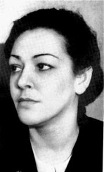
Вероника Тушнова
У этой поэтессы как личная, так и писательская жизнь были насыщены. Она дважды была замужем и имеет троих детей от этих двух браков. Перед смертью была влюблена в поэта. Поэтому многие ее стихи посвящены ее возлюбленным. Рассмотрим один из них, написанный в военное время.
Это произведение называется «Хирург».
Через данное произведение мы видим образ сильного, как морально, так и физически, мужчины. Об этом говорит описание его «умных и широких» ладоней. Из текста мы понимаем, что некий хирург вызывает доверие столь глубокое, что пациенты, «на белый стол» ложась, «узнают почти божественную власть» и вверяют ему свою жизнь. Мужество лирического героя проявляется в том, как стойко он переносит потерю и как не показывает своей горечи. Из стихотворения мы можем сделать и тот вывод, что война не щадит никого…
Н. Л. Чистякову
Порой он был ворчливым оттого, что полшага до старости осталось. Что, верно, часто мучила его нелегкая военная усталость.
Но молодой и беспокойный жар его хранил от мыслей одиноких — он столько жизней бережно держал в своих ладонях, умных и широких.
И не один, на белый стол ложась, когда терпеть и покоряться надо, узнал почти божественную власть спокойных рук и греющего взгляда.
Вдыхал эфир, слабел и, наконец, спеша в лицо неясное вглядеться, припоминал, что, кажется, отец смотрел вот так когда-то в раннем детстве.
А тот и в самом деле был отцом и не однажды с жадностью бессонной искал и ждал похожего лицом в молочном свете операционной.
Своей тоски ничем не выдал он, никто не знает, как случилось это,- в какое утро был он извещен о смерти сына под Одессой где-то…
Не в то ли утро, с ветром и пургой, когда, немного бледный и усталый, он паренька с раздробленной ногой сынком назвал, совсем не по уставу.

Slide 7
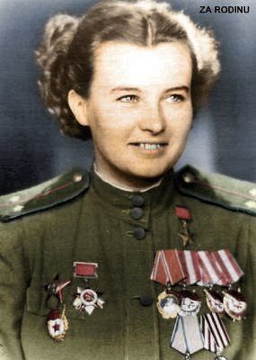
Наталья Фёдоровна Меклин
Школьные годы Наталья Фёдоровна провела в Харькове и Киеве, где в 1940 году с отличием окончила среднюю школу № 79. В старших классах увлеклась планеризмом. Записалась в планерную школу при Киевском Дворце пионеров. В 1941 году окончила 1-й курс Московского авиационного института. В июле-августе 1941 года участвовала в строительстве оборонных укреплений в районе Брянска.
В начале октября 1941 года по личному заявлению была зачислена в 588-й ночной легкобомбардировочный авиационный полк, сформированный по инициативе известной лётчицы Героя Советского Союза М. М. Расковой. В 1942 году окончила Энгельскую военную авиационную школу пилотов.
На фронтах Великой Отечественной войны находилась с мая 1942 года. Была начальником связи эскадрильи, лётчиком, старшим лётчиком и командиром звена авиационного полка.
Наталья Фёдоровна — автор большого количества очерков и рассказов. Её сборник повестей «Вернись из полёта!» был удостоен медали имени Фадеева. Вот список повестей с которые мы рекомендуем к прочтению из ее сборника:
«В ночном небе»;
«От заката до рассвета»;
«Из-за парты — на войну»;
«Вернись из полёта»;
«За облаками — солнце»;
«Госпитальная палата»;
«На горящем самолёте».

Slide 8
Нашу презентацию мы хотели бы завершить историей, написанной одной из участниц нашего проекта со слов своей бабушки. Для улучшения атмосферы мы выбрали также музыкальную композицию, вполне подходящую рассказу.
Все знают, что в период Великой Отечественной войны в бой шли в основном мужчины. Но женщины тоже играли очень значимые роли. Они были не только медсестрами, но и шоферами, зенитчицами, летчицами, регулеровщицами, разведчицами и еще выступали во многих профессиях. В тылу они могли поддерживать народ стихами – например, так делала известная всеми поэтесса Ахматова. Однако, в основном женщины нужны были, конечно, в медицине. Моя прабабушка тоже была санитаркой. Матрона Михеевна была сослана немного раньше войны [тут повторение было, я убрала] в Сибирь – жила раньше на Дону, но власти посчитали такую жизнь слишком "сладкой" – пусть в Сибири жить попробует. Во время войны прабабушка была санитаркой в деревне Ермиловка, лечила раненых солдат, которых отправляли к ней в больницу. Уходила на весь день, оставляя дочь Свету (мою бабушку) дома одну и запирая ее на ключ. Весь день сидела Светлана дома, закутывалась в одеяло и плакала – есть хотела. К счастью, ее бабушка помогала (моя прапрабабушка) – работала швеей и приносила иногда внучке хлеб, молоко, а иногда даже масло. Матроне Михеевне было очень сложно работать, ведь сил почти не было из-за недостатка еды. А как только война закончилась, еще одно несчастье постигло прабабушку – не было документов, что работала санитаркой, поэтому пенсию за это выплачивать не стали. Женщинам в тылу не сладко жилось, работали без своего согласия, работали все без исключения.
Мы подготовили также небольшое описание звучащей композиции для улучшения ее понимания и восприятия.
Прелюдия ми минор - медленная, скорбно-лирическая. В ней есть сходство со старинными итальянскими оперными ариями-жалобами («ламенто»), в которых основу басового голоса инструментального сопровождения образует нисходящее движение по хроматическим полутонам. В своей прелюдии Шопен развил этот приём, сделав глубоко выразительным, гармонически насыщенным мерное «соскальзывание» аккордов в партии левой руки. На таком фоне звучит мелодия, поначалу скорбная и скованная, тоже движущаяся по узким интервалам - секундам. Она как бы с трудом пытается высказать что-то дорогое, заветное.

Slide 9
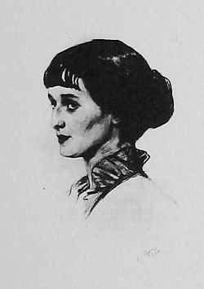
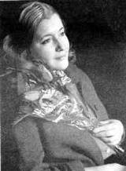
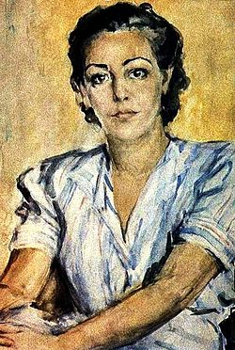
Большое спасибо за Ваше внимание!
Мы надеемся нам удалось передать отношение прекрасных русских женщин, мужественно перенесших великую отечественную войну через эту презентацию.

